Slide 1
Лекція 4. Логістичні системи 1. Системний підхід у логістиці 2. Логістичні системи та їх види 3. Оцінка функціонування та розвитку логістичних систем

Slide 2
1. Системний підхід у логістиці Системний підхід у логістиці — це комплексне вивчення об’єктів і явищ як цілісних логістичних систем з метою ліквідації невідповідності між інтересами та цілями всієї логістичної системи та її окремих елементів, між різними логістичними системи, між логістичною системою та зовнішнім середовищем. Такий підхід передбачає наступні рівні дослідження: 1) макрорівень (логістична система розглядається як ціле, встановлюються її межі та зовнішні зв’язки; передбачає оцінку та аналіз логістичної системи ззовні); 2) мікрорівень (вивчення складових елементів системи, їх властивостей, зв’язків між ними; передбачає дослідження взаємозв’язків логістичної системи).

Slide 3
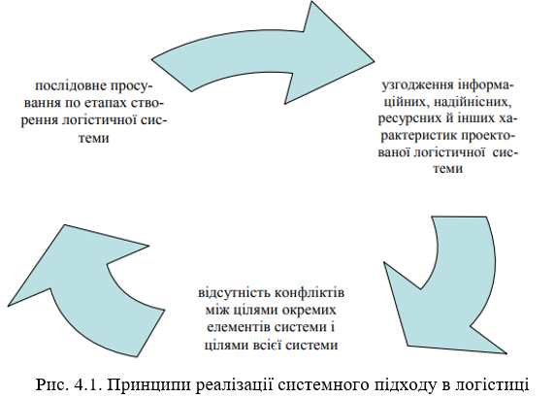

Slide 4
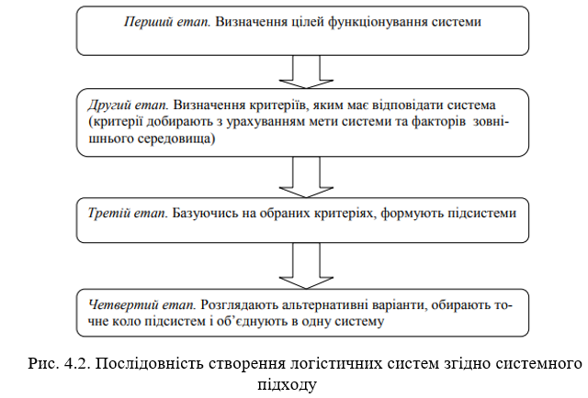
Логістична синергія — взаємне підсилення зв’язків всередині логістичної системи чи між логістичними системами, за якого синергетичний ефект одночасної дії яких-небудь факторів перевищує суму ефектів, отриманих за відокремленої дії цих факторів.

Slide 5
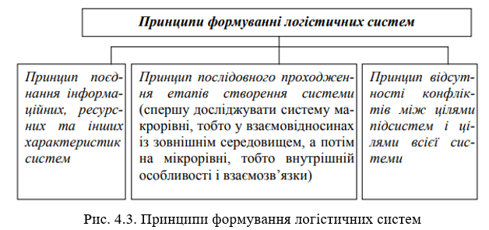
4.2. Логістичні системи та їх види Логістична система — це економічна система, яка складається із взаємодіючих підсистем та елементів, що виконують логістичні функції (операції) і об’єднані загальною метою та інтересами, які реалізуються шляхом управління логістичними потоками. Логістична система має розвинені зв’язки з зовнішнім та внутрішнім середовищем функціонування, що дозволяє швидко адаптуватися до змін.

Slide 6
На практиці існують деякі рівні розвитку логістичних систем, які відрізняються рівнем охоплення різноманітних компонентів логістичного процесу: 1) логістичні системи першого ступеня (виконання функцій складування готової продукції та транспортування); 2) логістичні системи другого ступеня (спрямовується увага додатково на внутрішньовиробничі процеси управління запасами); 3) логістичні системи третього ступеня (спрямовується додатково увага на сферу закупівель та постачання); 4) логістичні системи четвертого ступеня (розповсюдження уваги на всі сфери постачання, виробництва та розподілу). Логістичні системи розглядаються як сукупність логістичних підсистем, ланок та елементів. Підсистема логістичної системи — виокремлена у відповідності до організаційної структури сукупність ланок та елементів логістичної системи, яка дозволяє вирішувати завдання логістичного адміністрування системи в цілому та (або) управління комплексом логістичних функцій в окремій сфері діяльності компанії. Виділяють два комплекси підсистем: функціональний (дистрибуція, підтримка виробництва, постачання) та забезпечуючий (організаційно-економічна, правова та інформаційна підтримка, екологічне та ергономічне забезпечення). Ланка логістичної системи — економічно та (або) функціонально обумовлений об’єкт, який не підлягає подальшій декомпозиції в межах поставлених завдань аналізу або синтезу логістичної системи та виконує локальну цільову функцію. Існують чотири основні типи логістичних ланок: генеруючі, перетворюючі, поглинаючі та комбіновані. Елемент логістичної системи — неподільна в межах поставленого завдання управління або проектування частина ланки логістичної системи (підсистеми).

Slide 7
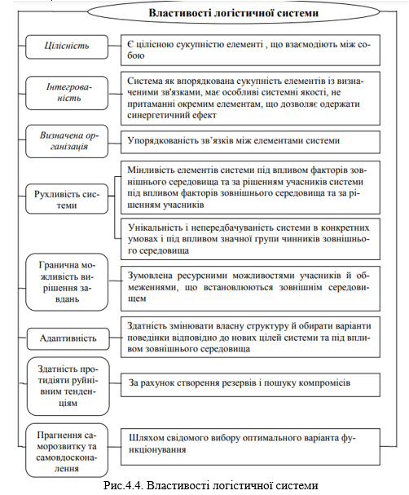

Slide 8
Мікрологістичні системи являють собою певну групу внутрівиробничих логістичних систем, до складу яких входять технологічно пов’язані виробництва, об’єднані єдиною інфраструктурою (окремі виробничі та торгівельні підприємства, територіально-виробничі комплекси).
Макрологістичні системи – це великі системи, які здійснюють управління матеріальними потоками і охоплюють декілька промислових, посередницьких, торгівельних і транспортних підприємств, які розташовані в різних регіонах або й країнах і основною метою яких є об’єднання зусиль всіх членів системи задля оптимізації логістичних процесів і отримання загального максимального соціально-економічного ефекту.

Slide 9
Мікрологістичні внутрішньовиробничі логістичні системи оптимізують управління матеріальними потоками в межах технологічного циклу виробництва продукції та можуть бути деталізовані до виробничого (структурного) підрозділу. Зовнішні логістичні системи вирішують завдання, пов’язані з управлінням та оптимізацією логістичних потоків від їх джерел до місць призначення поза виробничим технологічним циклом. Іноді ці системи разом розглядають як підсистеми інтегрованої логістичної системи (базисні логістичні функції в цій системі розглядаються в залежності від поставлених перед логістикою системою цілей та критеріїв оптимізації шляхом створення спеціальної організаційно-функціональної структури, яка включає вищий логістичний менеджмент, що здійснює координацію та інтегроване управління логістичними потоками, та багато ланок логістичної системи). Макрологістичні системи з прямими зв’язками передбачають рух матеріального потоку від постачальників та інших необхідних компонентів до виробника, а від виробника до споживача без посередників. Ешелована макрологістична система передбачає рух матеріального потоку від постачальників сировини та інших компонентів до виробника, а від нього — до споживача через посередників. Макрологістична система з гнучкими зв’язками передбачають поєднання підходів двох систем. Сукупність всіх логістичних ланцюгів компанії утворює логістичну мережу. Логістична мережа передбачає розгляд логістичної системи як цілого, тобто базується на інтегрованому підході, та розглядається як система. Причина існування логістичної мережі полягає у складності взаємовідносин в процесах руху логістичних потоків, яка спричинює ускладнення логістичних ланцюгів, в результаті чого і створюється логістична мережа.

Slide 10
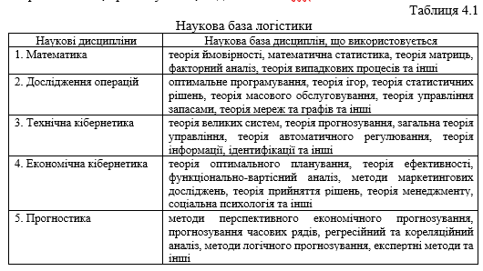
3. Оцінка функціонування та розвитку логістичних систем

Slide 11
Прогноз — науково обґрунтоване про можливий стан (в кількісній оцінці) об’єкта прогнозування в майбутньому та (або) про альтернативні шляхи і термінах їх реалізації в майбутньому. Використовуються різноманітні прогнози: кількісні та якісні; інтервальні та точкові; пошукові та нормативні; оперативні, середньострокові та довгострокові та інші. Кібернетичний підхід — дослідження логістичної системи на основі принципів кібернетики, в тому числі за допомогою виявлення прямих та обернених зв’язків, вивчення процесів управління, розгляд елементів системи як деяких “чорних скриньок” (системи, внутрішній устрій яких може бути невідомим, з можливістю дослідження їх вхідної та вихідної інформації). Системний аналіз — методологія загальної теорії систем, яка полягає у дослідженні будь-яких об’єктів за допомогою подання їх в якості систем, проведення їх структуризації та наступного аналізу. Основними завданнями системного аналізу є: 1) завдання декомпозиції (розбиття систем на підсистеми, які складаються з елементів); 2) завдання аналізу (знаходження різного роду властивостей системи, її елементів та оточення з метою визначення закономірностей поведінки системи); 3) завдання синтезу (на основі попередньо отриманих даних створити модель системи, визначити її структуру, параметри ефективної роботи системи, вирішення завдань та досягнення поставлених цілей).

Slide 12
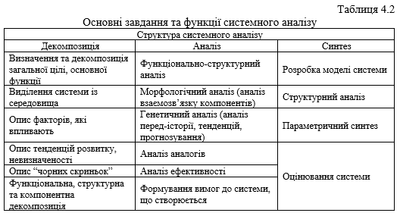
Широке використання в логістиці мають різні методи моделювання, тобто дослідження логістичних систем і процесів шляхом побудови та вивчення їхніх моделей. Дослідження та прогнозування поведінки логістичних систем здійснюється на основі моделювання — опис логістичних процесів за допомогою моделей (відображення логістичної системи, що може бути використано замість неї для вивчення її властивостей та можливих варіантів поведінки). При цьому під логістичною моделлю розуміють будь-який образ (абстрактний чи матеріальний) логістичного процесу або логістичної системи, який використовується в якості їх замінника.

Slide 13
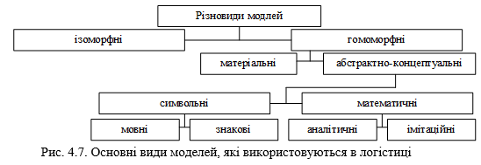
Найбільше розповсюдження в процесах створення та використання логістичних систем набули математичні моделі. Економічно-математична модель — формалізований, спрощений опис економічних об’єктів (систем, процесів, явищ) з метою їх подальшого дослідження. При цьому використовуються математико-статистичні та економетричні методи.

Slide 14
ДЯКУЮ ЗА УВАГУ!

